Slide 1
Euskararen jatorria
Origen del euskera

Slide 2
PREGUNTAS SIN RESOLVER
¿De dónde vienen los euskaldunes/vascos?
¿De dónde proviene el euskera?
¿Qué teorías hay acerca del origen del euskera?

Slide 3
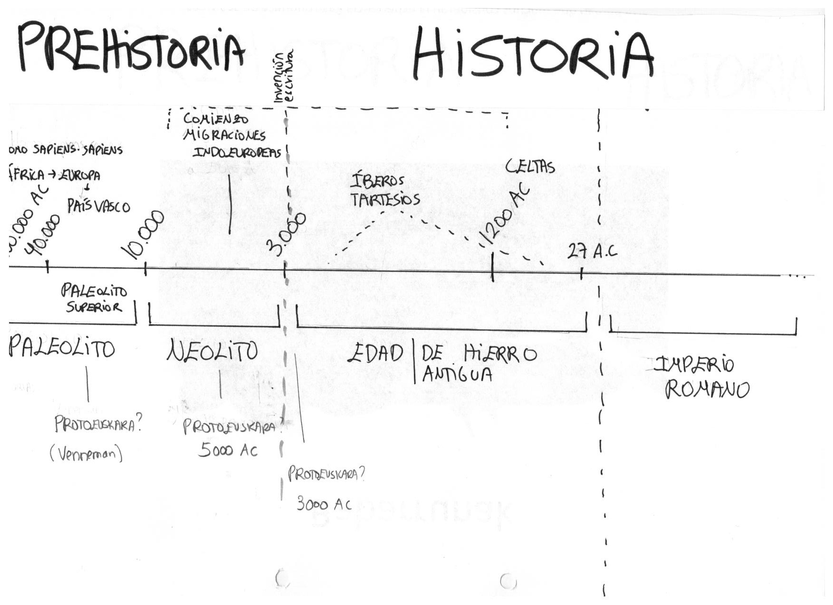

Slide 4
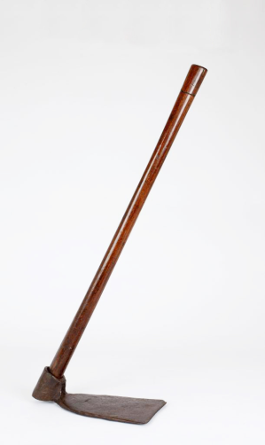
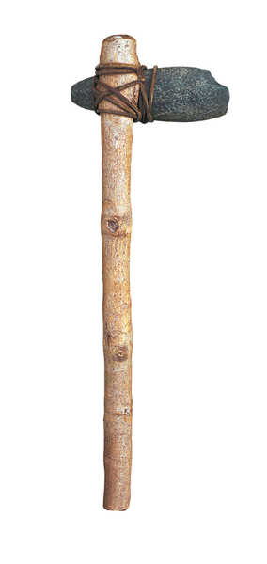
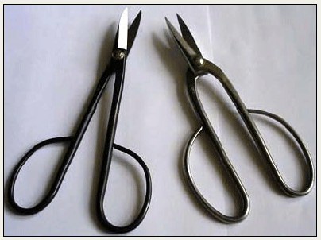
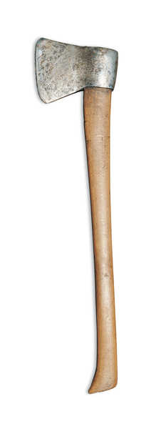
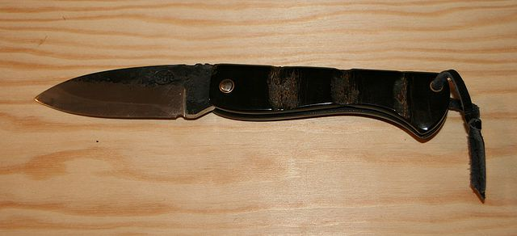
EUSKARA – origen neolítico
Herramientas de piedra más sofisticadas
Teoria: palabras raíz ‘aitz’ = piedra
  Aizkora
  Guraize
  Aiztoa
  Aitzurra
→

Slide 5
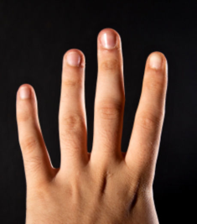
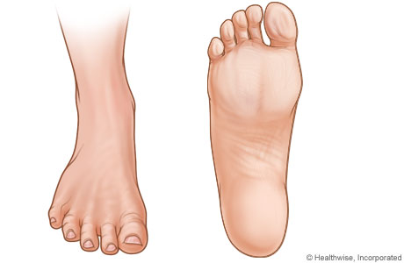
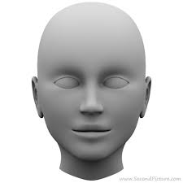
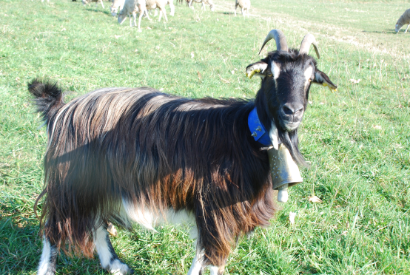
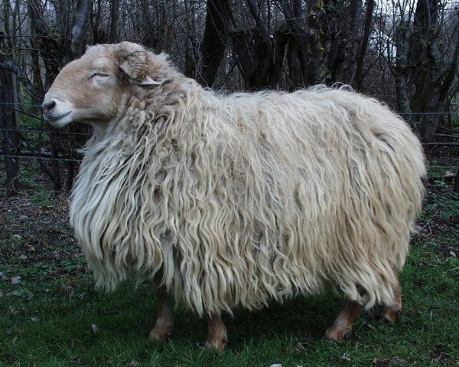
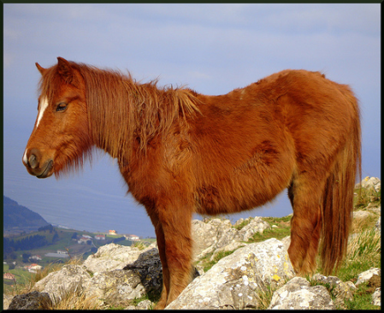
Otras raíces de palabras que se creen que son antiguas:
  Hatz
  Oin
  Buru
  Ahuntz
  Zaldi
  Ardi

Slide 6
¿De dónde viene el euskera?
Multitud de intentos de emparentar el euskera
  Idiomas fino-húngaras
  Caucásicos
  Na-dene
  Hamito
  Ibero

Slide 7
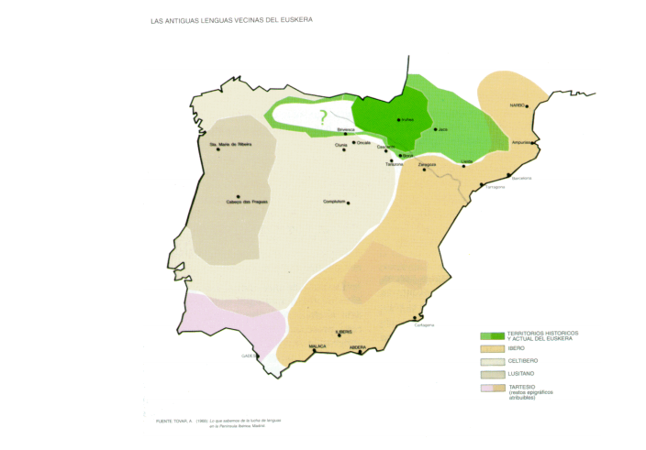
Idiomas preindoeuropeos

Slide 8

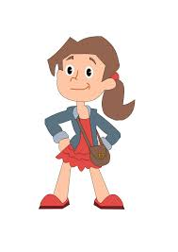
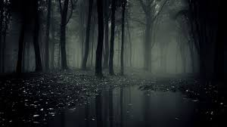
Teoría: Wilhelm von Humboldt (1767-1835)
Euskera – íbero
Similitudes:
  Bihos-bihotz
  Hisca-neska
  Ildun-ilun

Slide 9
Aita Barandiaran: “Gu ez gara inongoak”
“No somos de ninguna parte”
K. Mitxelena: “Euskara ez du inork hona ekarri”
“Nadie ha traído el euskera aquí”

Slide 10
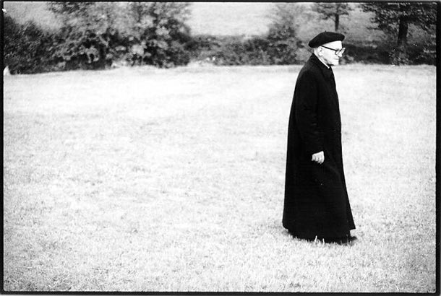
Aita Barandiaran, 1889-1991

Slide 11
Migraciones indoeuropeas de Oriente Próximo (Edad Hierro) – hace 3000 años
Asimilación de su cultura y lengua en Europa

Slide 12
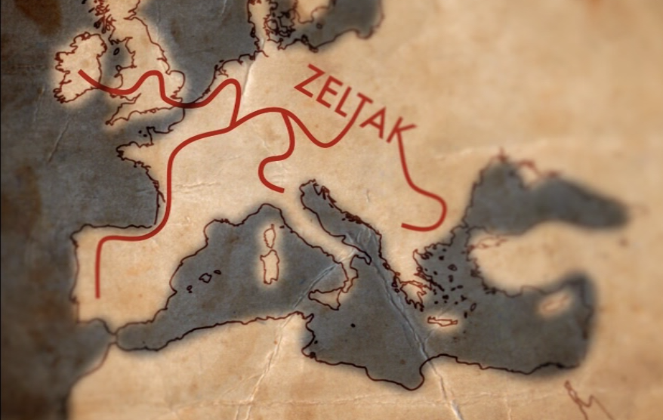
Primeros indoeuropeos en EH: celtas (siglo XI AC)

Slide 13
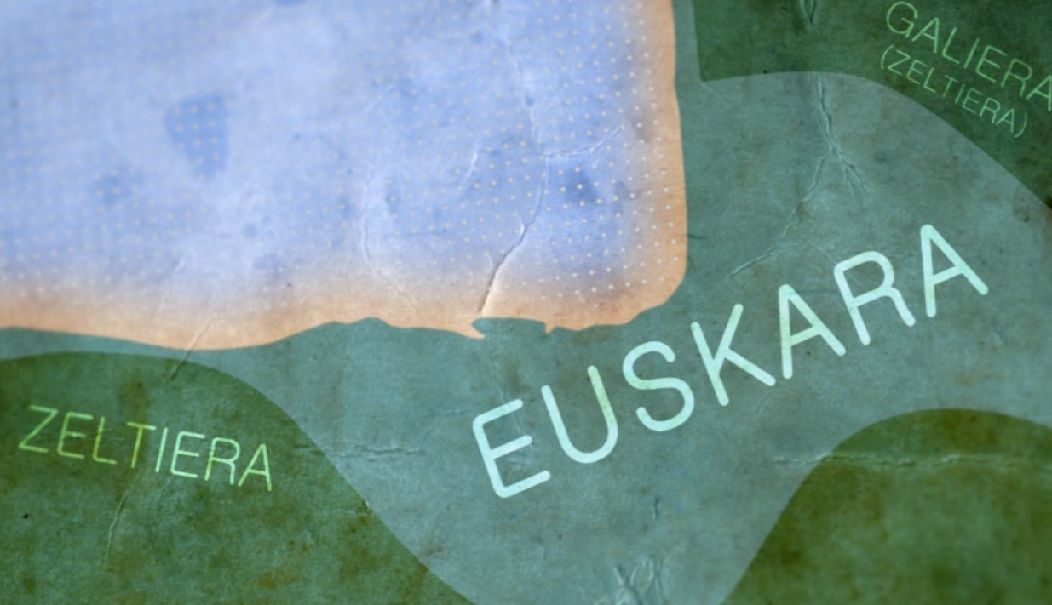
Contacto lingüístico

Slide 14
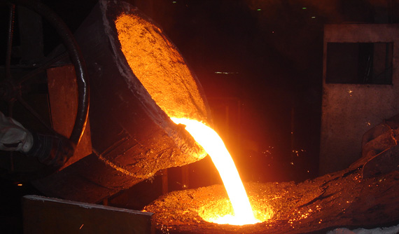
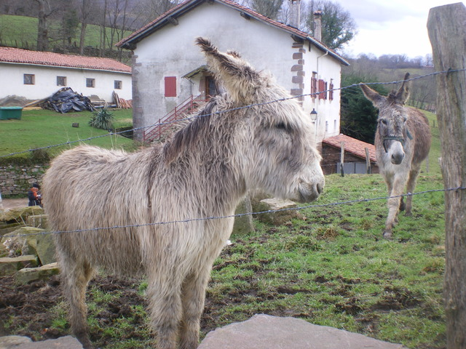
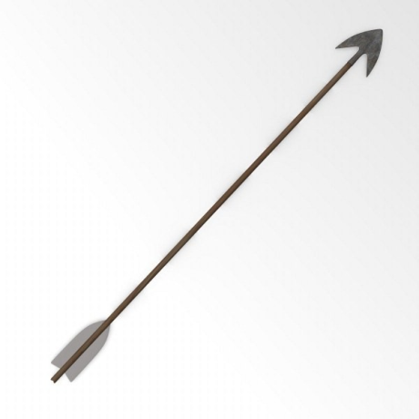
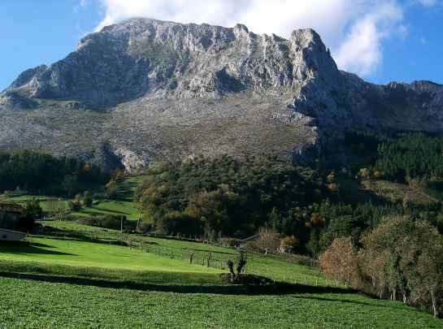
Contacto
Contacto ≠ misma familia
Topónimos: Deba (río y pueblo)
Préstamos:
  Gezi
  Gori
  Landa
  Maite

Slide 15

Influencia indoeuropeos
Lenguas preindoeuropeas desaparecen
Euskera sobrevive. ¿Por qué?

Slide 16
„El auténtico misterio que encierra la historia del euskera no es el de su origen, sino el de su conservación hasta nuestros días“
Luis Michelena

